Slide 1
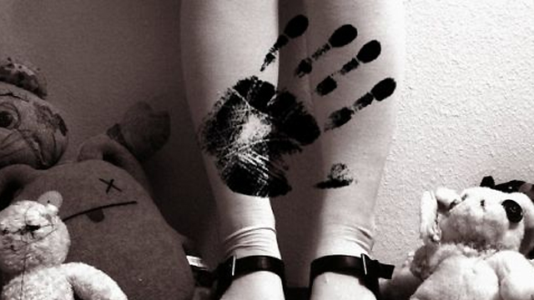
ÇOCUK İSTİSMARI
Araş. Gör. Dr. Zehra ASLAN AYDOĞDU
KTÜ Tıp Fakültesi Aile Hekimliği AD
28.03.2017

Slide 2
Türkiye’de Çocuk İstismarı ve Aile İçi Şiddet Araştırması / ÖZET RAPOR, 2010

Slide 3
Türkiye’de Çocuk İstismarı ve Aile İçi Şiddet Araştırması / ÖZET RAPOR, 2010

Slide 4
Amaçlar
Çocuk ihmal ve istismarı hakkında bilgi vermek
Birinci basamakta çocuk ihmal ve istismarı konusunda farkındalık sağlamak

Slide 5
Hedefler
Çocuk istismarının tanımını yapabilmek
İstismar tiplerini sayabilmek
Hangi durumlarda istismardan şüphelenilmesi gerektiğini sayabilmek
İstismar için risk faktörlerini sayabilmek
İstismardan şüphelenildiğinde nerelere başvuru yapılabileceğini sayabilmek

Slide 6
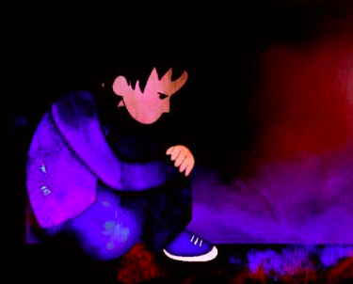
Tanım
İstismar; bir yetişkin tarafından bilerek ya da bilmeyerek yapılan ve çocuğun sağlığını, fizik gelişimini, psikososyal gelişimini olumsuz yönde etkileyen davranışlar

Slide 7
Tarihçe
İlk kez, 1860 yılında, Paris Tıp Akademisi’nde, TARDİEU
1874 yılında A.B.D.’de 8 yaşındaki bir kız çocuğuna üvey annesi tarafından dayak uygulanması, hukuksal olarak ele alınan ilk çocuk istismarı olgusudur.
Türkiye’de 1921 yılında, Sosyal Hizmetler ve Çocuk Esirgeme Kurumu
Notes:
Yapılan hukuki işlem sonrasında üvey anne 1 yıl hapis cezası almıştır. 8 ay sonra ise çocuğun avukatlığını yapan E. Gerry tarafından ilk “Çocuk Koruma Derneği” kurulmuştur.
Türkiye’de çocukların korunmasına yönelik olarak hizmet veren ilk kurum, kurtuluş savaşında yetim kalan çocukların korunması ve yetiştirilmesi amacıyla

Slide 8
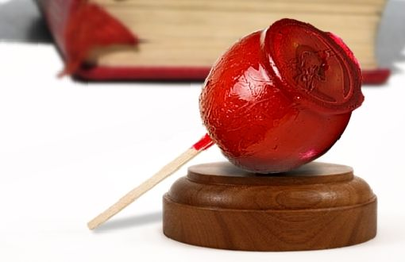
Çocuk kimdir?
Daha erken yaşta reşit olma durumu hariç, on sekiz yaşına kadar her insan çocuk sayılır.
Çocuk Hakları Sözleşmesi, Madde 1, 1989, Birleşmiş Milletler
Notes:
Erken reşit olma: evlenme ile,15 yaşını doldurmuş çocuklar mahkeme kararı ile

Slide 9
Suistimal ve ihmalden korunma hakkı
Bu sözleşmeye taraf devletler, çocuğun ana-babasının ya da onlardan yalnızca birinin, yasal vasi veya vasilerinin ya da bakımını üstlenen herhangi bir kişinin yanında iken bedensel veya zihinsel saldırı, şiddet veya suistimale, ihmal ya da ihmalkar muameleye, ırza geçme dahil her türlü istismar ve kötü muameleye karşı korunması için; yasal, idari, toplumsal, eğitsel bütün önlemleri alırlar.
Bu tür koruyucu önlemler; burada tanımlanmış olan çocuklara kötü muamele olaylarının önlenmesi, belirlenmesi, bildirilmesi, yetkili makama havale edilmesi, soruşturulması, tedavisi ve izlenmesi için gerekli başkaca yöntemleri ve uygun olduğu takdirde adliyenin işe el koyması olduğu kadar durumun gereklerine göre çocuğa ve onun bakımını üstlenen kişilere, gereken desteği sağlamak amacı ile sosyal programların düzenlenmesi için etkin usulleri de içermelidir.
Çocuk Hakları Sözleşmesi, Madde 19, 1989, Birleşmiş Milletler

Slide 10
DSÖ – çocuk istismarı insidansı : 40/1000
Türkiye- duygusal istismar: %78 , fiziksel istismar % 24, cinsel istismar %9
Adli Tıp Kurumu- 2000- 1,455 çocuk başvurusu- 1,236 kız, 219 erkek çocuk
En çok istismar edilen yaş grubu %70 7-11 yaş grubu
İstismarcılar ise en sık 13-20 yaş grubunda

Slide 11
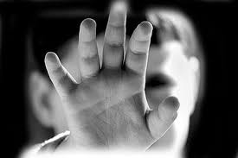
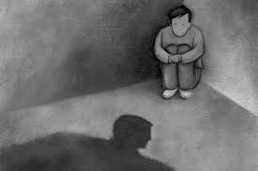
Çocuk İstismarının Tipleri
Fiziksel istismar
Cinsel istismar
Duygusal istismar
İhmal

Slide 12
Türkiye’de Çocuk İstismarı ve Aile İçi Şiddet Araştırması / ÖZET RAPOR, 2010

Slide 13
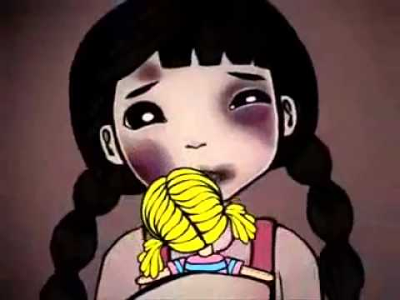
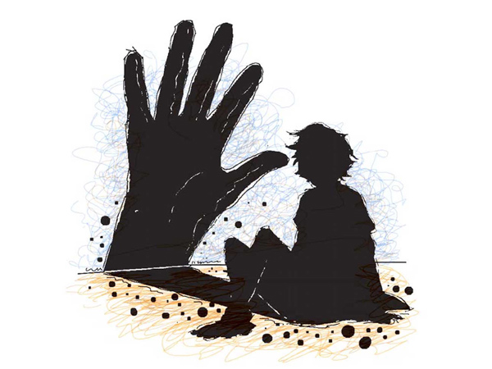
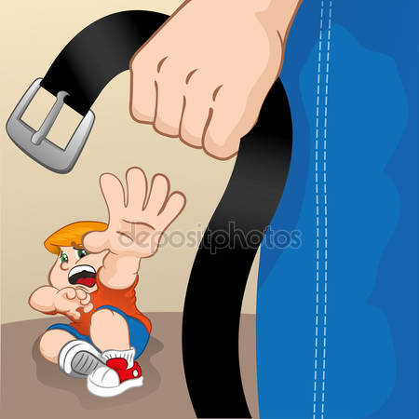
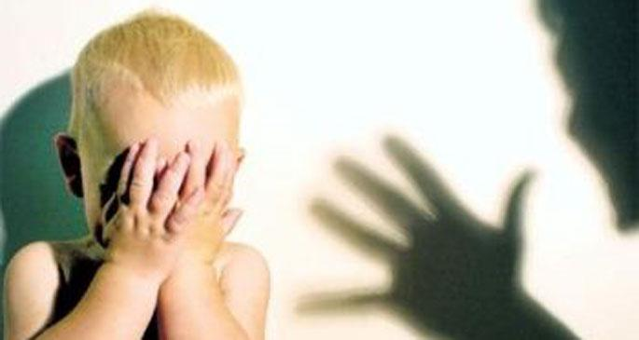
Fiziksel İstismar
Çocuğun, kendisine bakmakla yükümlü olanlardan fiziksel zarar görmesi, bedensel bütünlüğünün bozulması
ABD- fiziksel istismar sıklığı 5-20/1,000
Ülkemizde, birçok ülkede olduğu gibi, fiziksel istismar sağlık kayıtlarına gereğince girmemektedir.

Slide 14
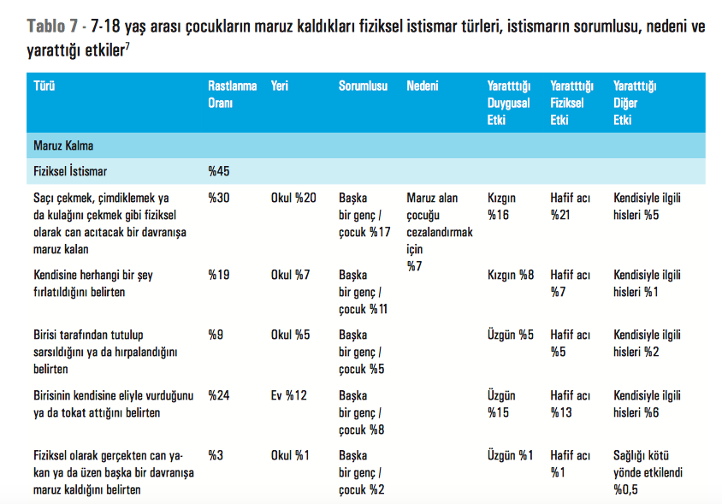
Türkiye’de Çocuk İstismarı ve Aile İçi Şiddet Araştırması / ÖZET RAPOR, 2010

Slide 15
Türkiye’de Çocuk İstismarı ve Aile İçi Şiddet Araştırması / ÖZET RAPOR, 2010

Slide 16
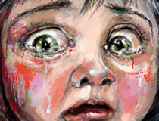
Fiziksel bulgular
Deri yaralanmaları:
insan ısırıkları
sıyrıklar
ekimozlar
yanıklar
Sigara izleri,
Dövülme sonrası kafatası içi kanamalar,
Göz lezyonları:
vitröz kanaması,
lens çıkması,
retina yırtılması
Kısmen kapanmış kırıklar ve benzer yaralanma bulguları

Slide 17
7-14 yaş kız çocuk
anne,
baba,
öğretmen,
arkadaş̧,
büyük kardeşler
15-18 yaş kız,
baba
öğretmen
7-14 yaş erkek çocuk
arkadaş̧,
öğretmen,
baba,
büyük kardeş̧
tanımadıkları biri
15-18 yaş dilimindeki erkekler
baba,
arkadaş̧
tanımadıkları kişiler
Bütün yaş gruplarında annelerin kullandığı fiziksel istismar yöntemi olarak “terlik atma” ön plandadır.
Türkiye’de Çocuk İstismarı ve Aile İçi Şiddet Araştırması / ÖZET RAPOR, 2010

Slide 18
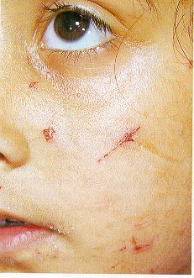
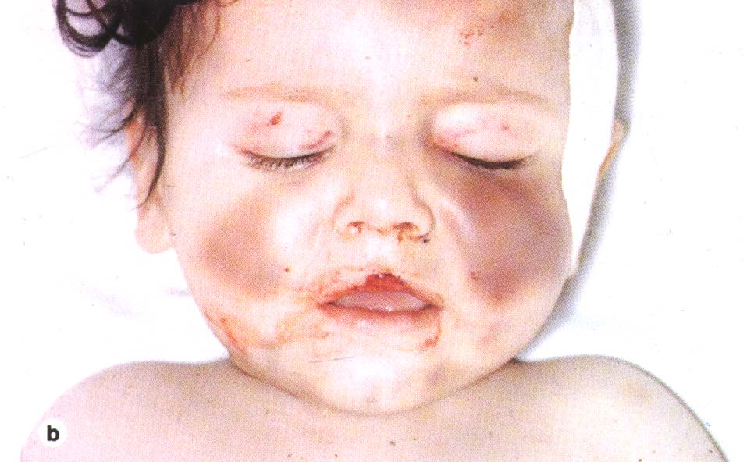
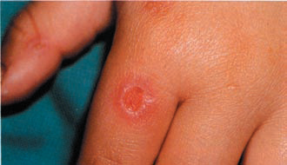

Slide 19
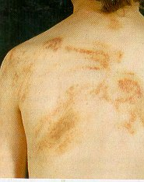
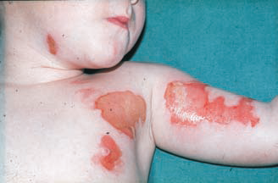

Slide 20
İstismar için risk faktörleri
Sakat çocuklar,
Evlilik dışı doğan, hızlı sosyokültürel değişim içinde büyüyen, savaşın olduğu ülkelerde yaşayan çocuklar,
Çok çocuklu aile çocukları,
Üvey ebeveynle yaşayan çocuklar,
Eğitimsiz, kendisi de istismar görmüş kişilerin çocukları,
Aile içi geçimsizlik,
Ailede ruhsal hastalık öyküsü olan ve istenmeyen gebelik sonrası doğmuş çocuklar,
Düşük sosyoekonomik seviye,
Alkol veya uyuşturucu kullanımı,
Genç̧ ebeveyn ve tek ebeveyn olması

Slide 21
Olguları atlamamak için sağlık çalışanları istismar ve ihmalin bulgu ve belirtilerini tanıyabilmelidir.
Bir yaralanma olayı ile ilk karşılaşan hekim, hayat kurtarıcı ve tedavi edici müdahalelerin yanı sıra, adli soruşturmada olayı yorumlayıp raporlayabilmek için, yaranın ilk halini doğru tanımlamalı, uygun şekilde kaydetmeli
Maalesef birçok doktor istismar raporu hazırlarken huzursuzluk yaşar. Bunun başlıca nedenleri;
mahkemeye gitme korkusu,
hastayı kaybetme kaygısı,
istismar tanı ve tedavisindeki yetersizlik
istismar olgularının tespitindeki yetersizlik

Slide 22
Türk Ceza Kanunu Madde 280
Sağlık mesleği mensuplarının suçu bildirmemesi
(1) Görevini yaptığı sırada bir suçun işlendiği yönünde bir belirti ile karşılaşmasına rağmen, durumu yetkili makamlara bildirmeyen veya bu hususta gecikme gösteren sağlık mesleği mensubu, bir yıla kadar hapis cezası ile cezalandırılır.
(2) Sağlık mesleği mensubu deyiminden tabip, diş̧ tabibi, eczacı, ebe, hemşire ve sağlık hizmeti veren diğer kişiler anlaşılır.

Slide 23
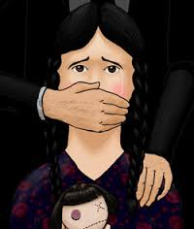
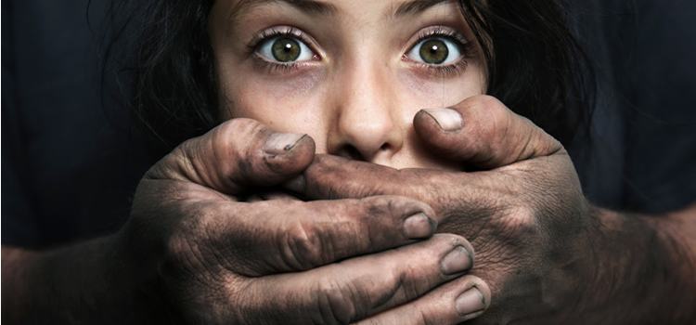
Cinsel İstismar
Bir erişkinin, psikososyal gelişimini tamamlamamış, küçük yaştaki bir çocuğu cinsel doyum için kullanmasıdır.
Cinsel istismar sık rastlanan ve genelde yıllarca süren, sıklıkla gizli kalan bir durumdur.

Slide 24
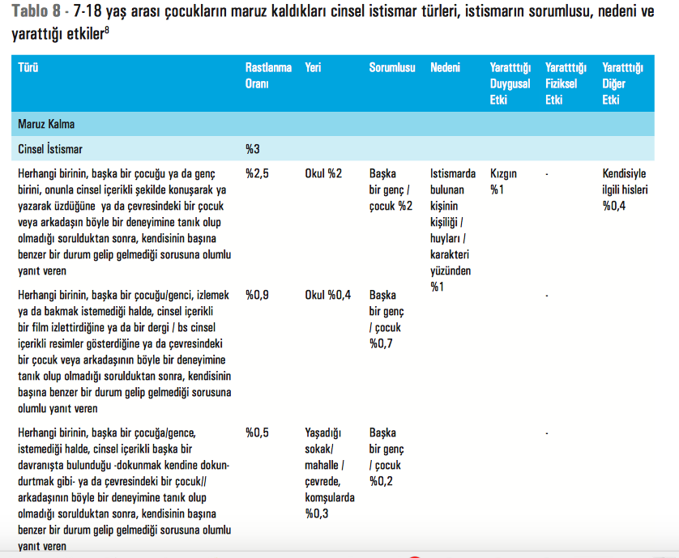
Türkiye’de Çocuk İstismarı ve Aile İçi Şiddet Araştırması / ÖZET RAPOR, 2010

Slide 25
Türkiye’de Çocuk İstismarı ve Aile İçi Şiddet Araştırması / ÖZET RAPOR, 2010

Slide 26
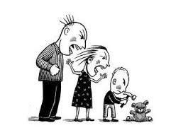
Olaya Yol Açtığı Düşünülen Patolojiler
Baskın ve koşulsuz söz tutma isteyen ana baba modeli
Cinsel sorunlar
Sosyal izolasyon
Rol çatışması
Alkol ve madde kötüye kullanımı
Yadsıma
Notes:
1. Baskın ve koşulsuz söz tutma isteyen ana baba modeli: En sık gözlenen, katı babanın güç ve kararlarda baskın olduğu aile modelidir. Aile sistemi kapalıdır. Babaların bir kısmı güç ve kontrol sağlamak için şiddete başvurmaktadır.
2. Cinsel sorunlar: Cinsel istismarın gözlendiği ailelerde, anne babalarda cinsel sorunlar daha sıktır.
3. Sosyal izolasyon: Anne babaların çoğunda aile dışı sosyal ilişkilerde kısıtlılık ve zorlanma vardır.
4. Rol çatışması: Cinsel istismar uygulanan ailelerde rol çatışmalarına sık rastlanır. Anne genellikle eşlik ve ev kadını rollerini kızına bırakmaktadır, baba da bakım vermeyi ensest yoluyla yapmaktadır.
5. Alkol ve madde kötüye kullanımı
6. Yadsıma: Aile üyelerinde en sık kullanılan savunmadır. Baba, olayı “seks eğitimi” olarak savunabilir, anne ise kocası ile ilişkisini bozabileceği için reddedip görmezden gelebilir. Çocuk utanma ve suçluluk duygularını bastırmak ve aile düzeninin bozulmasını önlemek amacıyla durumu yadsıyabilir.

Slide 27
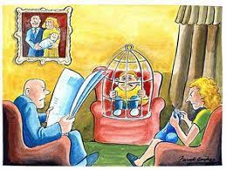
Duygusal İstismar ve İhmal
Çevredeki yetişkinlerin gerçekleştirdiği, çocuğun kişiliğini zedeleyici, duygusal gelişimini engelleyici eylem ya da eylemsizliklerdir.
Fiziksel ve cinsel istismar türlerinin çoğunda duygusal istismar ve ihmal de yer alır.
Duygusal istismar ve ihmal çok kolay fark edilemediğinden sıklığı kesin olarak bilinmemektedir.
Yüksek prevalansı ve etkilerine rağmen çocuk ihmali fiziksel ve cinsel istismardan daha az önemsenmektedir

Slide 28
Duygusal istismar;
sözel istismar,
fiziksel olmayan ancak çok ağır olan cezalar ya da tehditler
Duygusal ihmal;
yeterli duygusal destek sağlamamak,
ilgi ve sevgi göstermemek
çocuğun şiddetle karşı karşıya kalmasına izin vermek

Slide 29
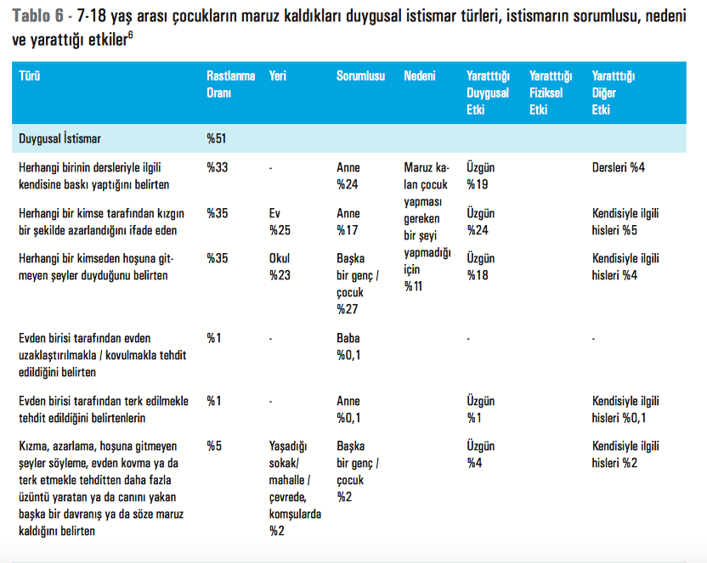
Türkiye’de Çocuk İstismarı ve Aile İçi Şiddet Araştırması / ÖZET RAPOR, 2010

Slide 30
Türkiye’de Çocuk İstismarı ve Aile İçi Şiddet Araştırması / ÖZET RAPOR, 2010

Slide 31
7-14 yaş kız çocuklar,
arkadaş̧
öğretmen
baba ve
anne
15-18 yaş kız
öğretmen
anne
7-14 yaş erkek çocuklar
öğretmen
arkadaş̧
baba
15-18 yaş erkekler
arkadaş̧
baba
Türkiye’de Çocuk İstismarı ve Aile İçi Şiddet Araştırması / ÖZET RAPOR, 2010

Slide 32
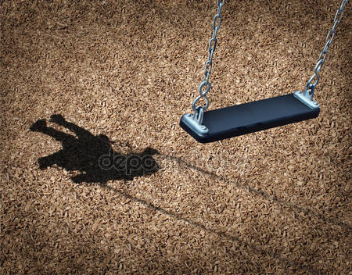
İhmal;
Çocuğun karşılaştığı bazı sağlık ve sosyal sorunlarını görmezden gelmek , doğal karşılamak veya sorun olarak görmemek
Fiziksel,
Duygusal,
Eğitimsel,
Tıbbi ihmal
Notes:
enürezisi olan bir çocuğun ailesinin, bu sorunu bir hastalık olarak görmemesi, ailede benzer yakınması olan başka kişilerin varlığında bu durumun kabullenilmesi, doğal karşılanması ihmal kabul edilebilir.

Slide 33
İstismarı Düşündüren Bulgular
Çocuğun vücudunda açıklanamayan ve farklı evrelerde yaralanmalar
Kafa travmasına uğrayan, kemik ve organ yaralanmaları olan olgular dövülmüş olgular olabilir ve merdivenden düşme öyküsüyle acil servislere getirilebilirler
Yanıklar, saçlarda önemli ölçüde dökülme
Çürükler (Dizlerde ve diz altlarında: koşup oynarken oluşan düşme-çarpmalara bağlı, bunun dışındaki vücut bölgelerinde, örneğin kalçalarda çürükler görülünce kesinlikle istismar düşünülmelidir)

Slide 34
Kazalar/ yaralanmalar, zehirlenmeler çocuk istismarı kapsamında ele alınmalı
Birinci basamakta tanınması genellikle zor olmakla birlikte, 9 ay altındaki çocuklarda
kafa içi kanama,
retinal hemoraji ve
ekstremitelerdeki majör eklemlerin avülsiyon fraktürleri gibi bulgular veren sarsılmış çocuk sendromu da akılda tutulmalı

Slide 35
Çocuğun öykü vermesi,
Yaşına uygun olmayan cinsel davranışlar sergilemeye başlaması,
İçe kapanma,
Okul başarısında azalma gibi başka biçimde açıklanamayan önemli davranış değişiklikleri görülmesi cinsel istismar kuşkusunu doğurmalıdır.

Slide 36
Tanı oluştuğunda en kısa sürede adli rapor yazılmalı
Adli raporun yazılması hukuksal sürecin başlaması anlamına gelir bu da yargılamanın yolunu açar
Bu nedenle, yasal birimlere bildirme konusunda doktor çekingen davranmamalı ve üzerine düşen bu yükümlülüğü hemen yerine getirmeli

Slide 37
Aileden;
çocuğun doğum öyküsü,
daha önce hasar görüp görmediği,
hastanede yatıp yatmadığı,
acil servise ne sıklıkta getirildiği,
aşılama ve beslenme öyküsü sorgulanmalı
Olayın oluş şekli ve tıbbi tedavi başvurusu için gecikme olup olmadığı,
Olay sırasında çocuğun bakımından sorumlu olan kişinin hastaneye getirilen çocuğa eşlik edip etmediği dikkate alınmalı
Görüşme verileri tarihleriyle raporlanmalı
Bu rapor hemen en yakın sosyal hizmetler ve çocuk esirgeme kurumu ve ilgili adli makamlara gönderilmeli

Slide 39
Çocuk İstismarını Önlemek İçin Yapılması Gerekenler -1
Cinsel organları yaralandığı ya da hastalandığında, yalnız doktorların ya da ana-babanın dokunabileceği öğretilmeli
Kendini cinsel açıdan kötüye kullanmak isteyene "hayır” demek öğretilmeli
Rahatsız olacakları herhangi bir biçimde, kendilerine dokundurtmama hakkına sahip oldukları öğretilmeli
Cinsel yönden kötüye kullanıma kalkışan biriyle karşılaştıklarında oradan hemen uzaklaşmaları öğretilmeli
Cinsel yönden kötüye kullanıma uğramaları halinde, hiçbir zaman bunun kendi suçları olmadığı öğretilmeli

Slide 40
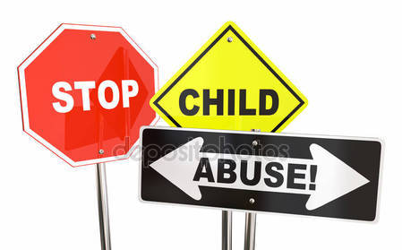
Çocuk İstismarını Önlemek İçin Yapılması Gerekenler -2
Cinsel organlarına dokunan bir büyük ile ilgili "sır" saklamamaları öğretilmeli
Cinsel yönden kötüye kullanıma kalkışan birisi ile karşılaştıklarında "yüksek sesle bağırmaları" öğretilmeli
Cinsel yönden kötüye kullanıma kalkışan biriyle mücadele etmede "vurma, tekme atma" gibi davranışlar öğretilmeli
Cinsel yönden kötüye kullanıldıklarını kime (anne ve babaya) ve nasıl anlatacakları öğretilmeli
Cinsel organların anatomik isimleri doğru olarak öğretilmeli
Cinsel yönden kötüye kullanıldıklarını bildirdiklerinde bazen yetişkinlerin inanmadıkları anlatılmalı

Slide 41
İstismara uğradığı halde iyi bir değerlendirme yapılmadan eve gönderilen çocukların, daha sonra %5-10’unun öldürüldüğü, %35-50’sinin ise ciddi hasara uğradığı gözlenmiştir.
İstismar olgularında hekimin rolü; doğru raporlamak, çocuğun gelişimsel kapasitesini, hasarı tanımlamak, diğer uzmanlarla iletişim halinde uzun süreli tedavi ve izlemini yapmaktır.
Ailede çocuk istismarı öyküsünün varlığı çoğu kez annenin de istismarı ile birliktelik gösterdiğinden, ev içi şiddetin taranması çok önemlidir. Özellikle aile hekimlerinin bu konuda dikkatli ve duyarlı olması gelişebilecek istismar tablolarını engelleyebilecektir.

Slide 42
Bildirim
Adli makamlar
Aile ve Sosyal Politikalar Bakanlığı, Çocuk Gen. Md.
Çocuk İzlem Merkezleri
Çocuk Koruma Birimleri /Merkezleri
Kamu Denetçiliği Kurumu

Slide 43
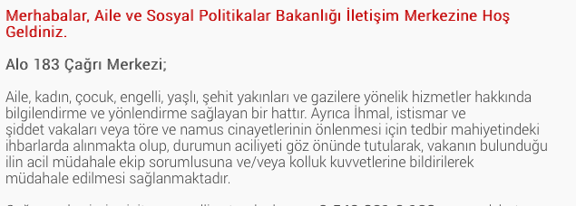

Slide 44
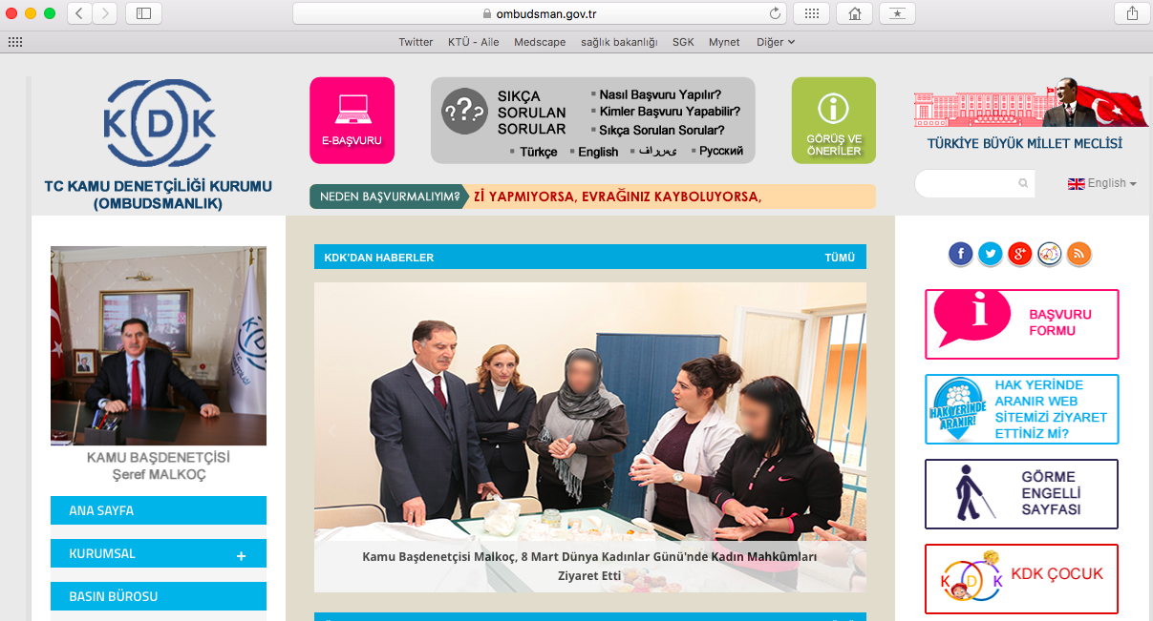

Slide 45
Notes:
Şiddetin izleri ömür boyu kalır
Çocuğa yönelik şiddetin izleri ömür boyu kalır. Bu yanlıştır.buna bir an önce son verin

Slide 46
Kaynaklar
Birinci basamakta çocuk istismarı ve ihmaline yaklaşım, Fulya Yarar, Füsun Yarış, Türk Aile Hekimliği Dergisi 2011;15(4):178-183
İnsanlığın Büyük Bir Ayıbı : Çocuk İstismarı, Murat TOPBAS , TSK Koruyucu Hekimlik Bülteni, 2004: 3 (4)
Birinci Basamakta Çocuk İstismarı ve Önlenmesi Dr. Ebru Turhan, Dr. Özlem Sangün, Dr. Tacettin İnandı, STED 2006, cilt 15, sayı 9, 153
Türk Ceza Kanunu, Kanun Numarası: 5237 Kabul Tarih: 26/9/2004 Yayımlandığı R.Gazete Tarih: 12/10/2004 Sayı :25611 Yayımlandığı Düstur Tertip : 5 Cilt : 43

